Slide 1
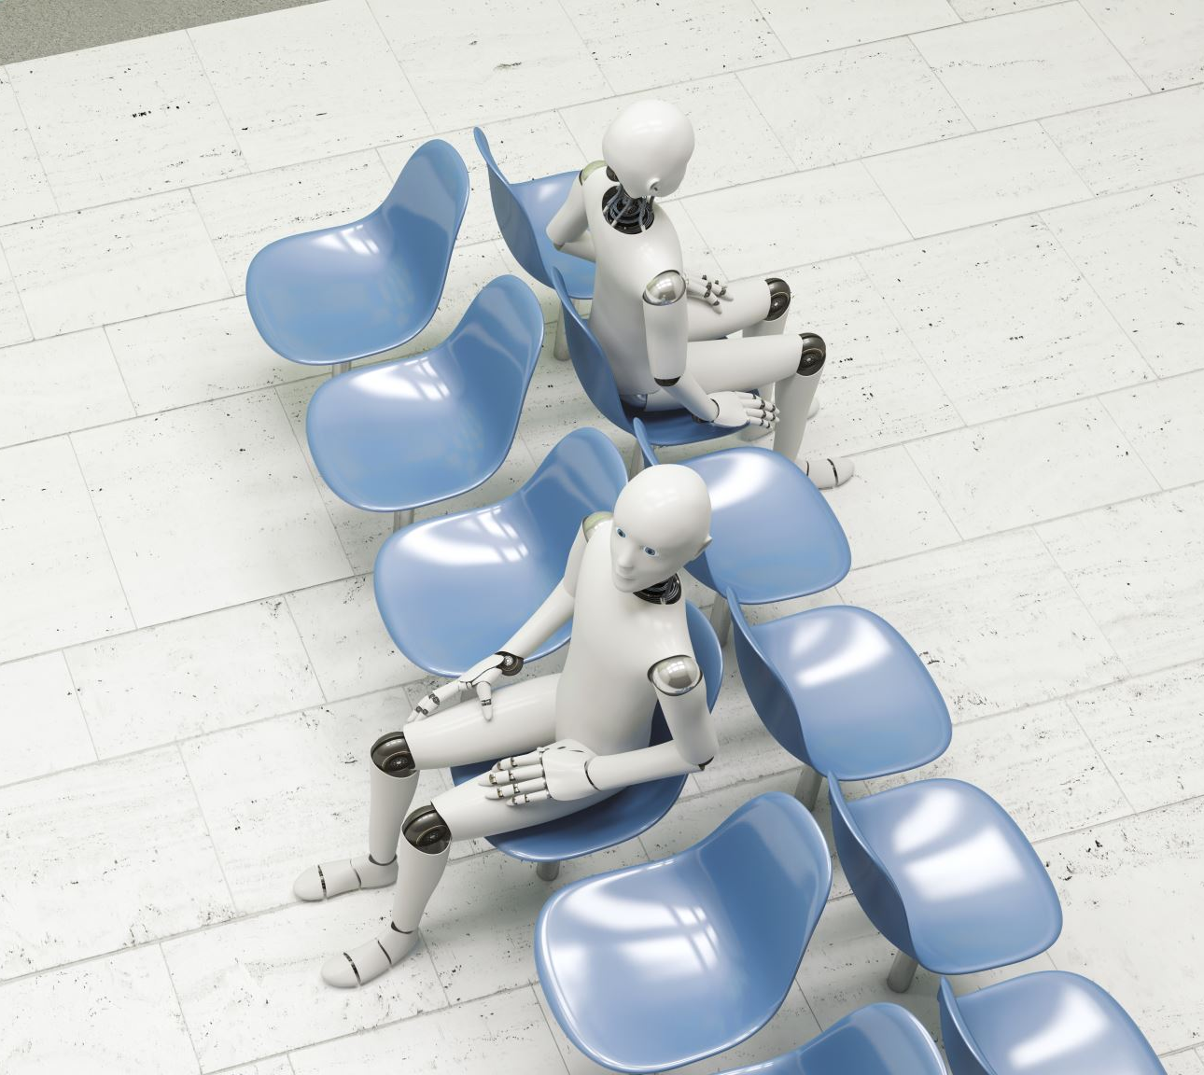
Gestione di reception mediante robot mobili
Magliocchetti Giovanni 1896778
Relatore: Prof. Iocchi Luca
Ingegneria Informatica e Automatica A.A. 2021/2022

Slide 2
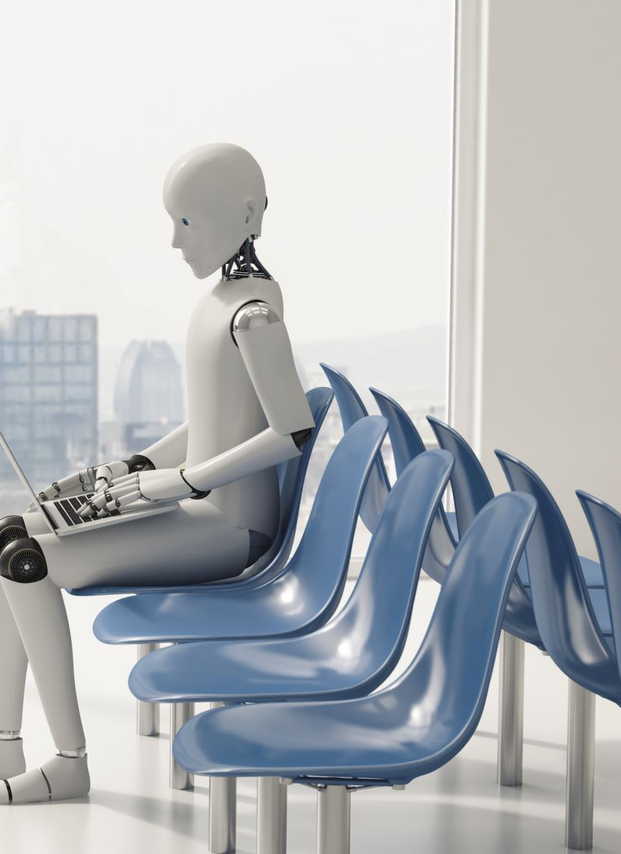
Introduzione
Il tema di questo progetto riguarda la programmazione di robot mobili per la gestione di una reception.
L’hardware (il robot) utilizzato mi è stato fornito dal Prof. Iocchi e da Robotics 3D.
Il software utilizzato è l’ambiente MARRtino.

Slide 3
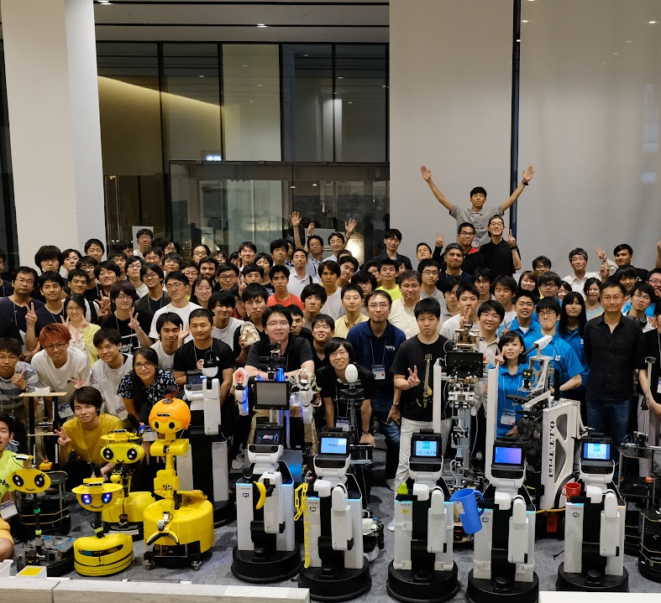
RoboCup@Home Education Challenge 2022
Competizione annuale di robotica che mette in competizione squadre di studenti e non solo.
Viene ospitata a livello regionale, nazionale ed internazionale.

Slide 4

ROS
Framework open-source che aiuta ricercatori e sviluppatori a costruire e riutilizzare codice per diverse applicazioni di robotica.
Ha una grandissima community open-source globale di ingegneri, sviluppatori ed hobbisti, con il fine condiviso di rendere la creazione accessibile da tutti.
This Photo by Unknown Author is licensed under CC BY-SA-NC

Slide 5
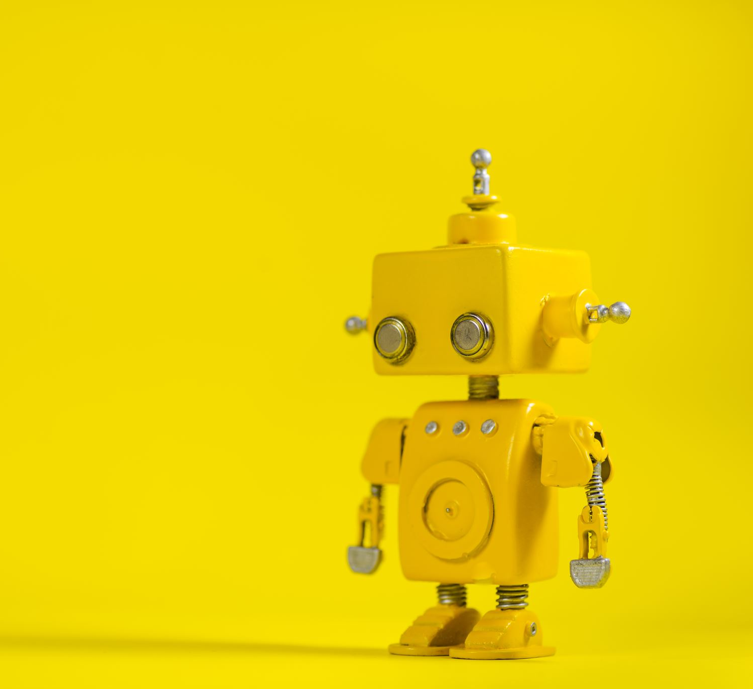
MARRtino
Piattaforma robotica a basso costo basata su ROS.
Progettato per permettere all’utente di costruire e programmare con facilità.
Permette di implementare e sperimentre compiti tipici della Robotica e dell’Intelligenza Artificiale (navigazione intelligente, interazione vocale uomo-robot, analisi visive ecc.).

Slide 6
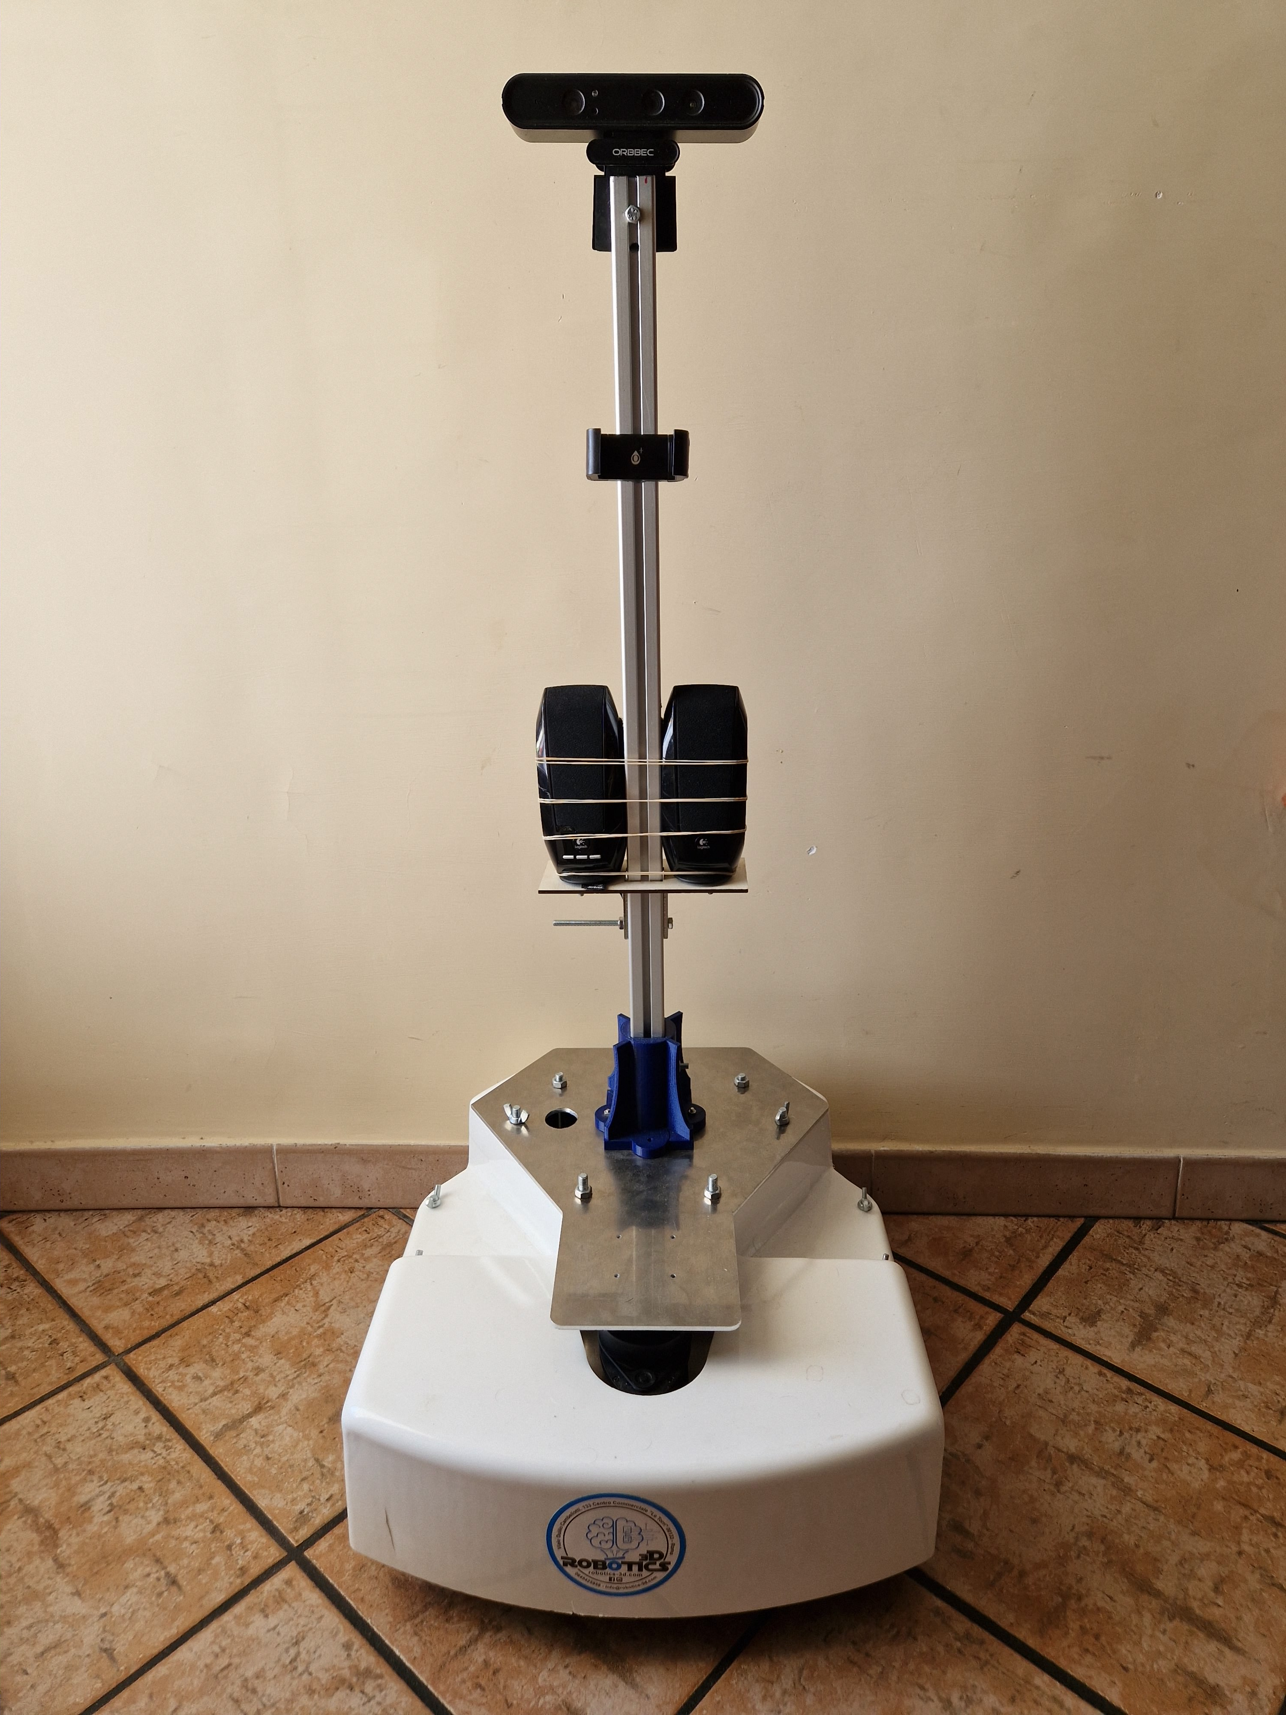
Componenti hardware: il robot
Modello di robot utilizzato
Quattro route (di cui due motrici)
Altoparlanti stereo
Videocamera
Sensore laser

Slide 7
Componenti software: marrtinoapps
MARRtino rende semplicissimo interagire con il nostro robot, ed è possibile farlo in tre modi:
la macchina virtuale MARRtino
una qualsiasi distro Linux fornita di Docker
via browser
Il funzionamento è garantito dalle marrtinoapps, le quali si basano su container Docker che lavorano tra loro.

Slide 8








Struttura delle marrtinoapps
Telecomando
Camera
Laser
Audio
Simulazione
AprilTags
Navigazione
Mapping

Slide 9
Robot receptionist
Il task affrontato per questo progetto è il task “Receptionist” della RoboCup@Home Education Challenge 2022, ed è organizzato come segue:
Presentare l’ospite all’operatore umano
- comunicare il nome dell’ospite
- comunicare il drink preferito dell’ospite
- guardare l’ospite mentre lo si sta introducendo
Offrire all’ospite un posto a sedere
- rilevare un posto vuoto
- guardare il posto vuoto mentre lo si offre

Slide 10
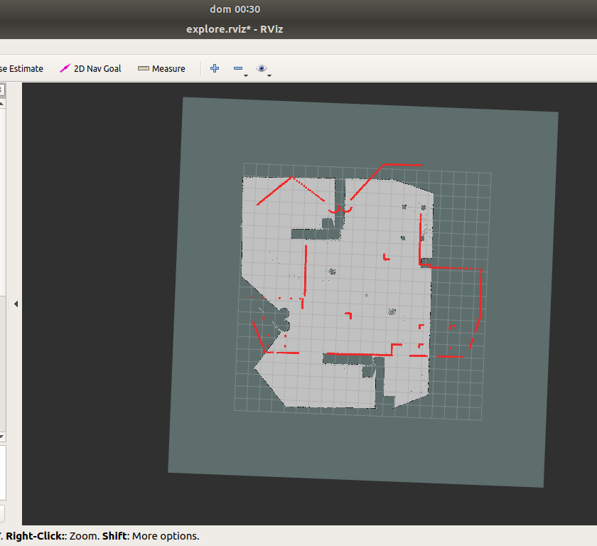
Ricognizione dell’ambiente esterno
Attraverso il software Rviz è stata effettuata la mappatura dell’ambiente, necessaria per far sì che il robot potesse raggiungere un determinato punto (“waypoint”) attraverso specifiche coordinate.

Slide 11
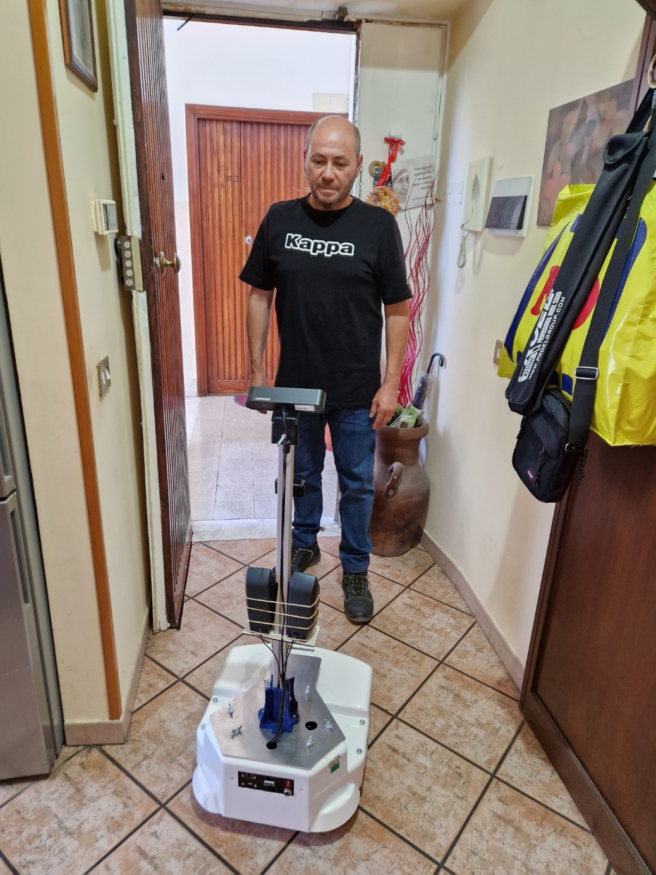
Rilevazione del primo ospite
Il robot è posizionato davanti l’ingresso e rileva facce in loop. Appena l’array delle facce rilevate non ha più dimensione uguale a zero, si interrompe il loop e si prosegue con le istruzioni successive.

Slide 12
Rilevazione di più di un ospite nello stesso momento
- Il robot chiede agli ospiti di posizionarsi in modo che venga rilevato un ospite alla volta, e tornerà al punto di partenza ogni volta che ne finisce di gestire uno.
- Il robot memorizza tutti gli ospiti rilevati e li gestisce uno alla volta.
E’ stato ritenuto necessario optare per la prima opzione, siccome la seconda necessitava che il robot chiedesse agli ospiti di disporsi in un certo ordine (dato il funzionamento di OpenCV).

Slide 13
Comunicazione con l’ospite
1. Tramite le funzioni say() e asr(), il robot chiede all’ospite il suo nome ed in seguito lo ripete chiedendo se sia corretto.
2. Se non è corretto, si torna al punto 1.
Lo stesso procedimento si applica per le domande sul genere e sul drink preferito.

Slide 14
Raggiungimento dell’operatore umano
Il robot chiede all’ospite di seguirlo per raggiungere l’operatore umano, posizionato sempre in un determinato posto.
Data la mancanza di face recognition, quest’ultimo chiederà all’ospite di rimanere sempre alla sua sinistra, in modo da sapere già dove puntare quando necessario.

Slide 15
E se l’operatore umano non è presente?
Se l’operatore umano in quel momento non è dove dovrebbe essere, il robot...
cattura un’immagine e controlla se in essa è presente almeno un volto
Se nessun volto è presente, dice ad alta voce di aspettare che l’operatore umano torni ed effettuerà un nuovo tentativo dopo cinque secondi

Slide 16
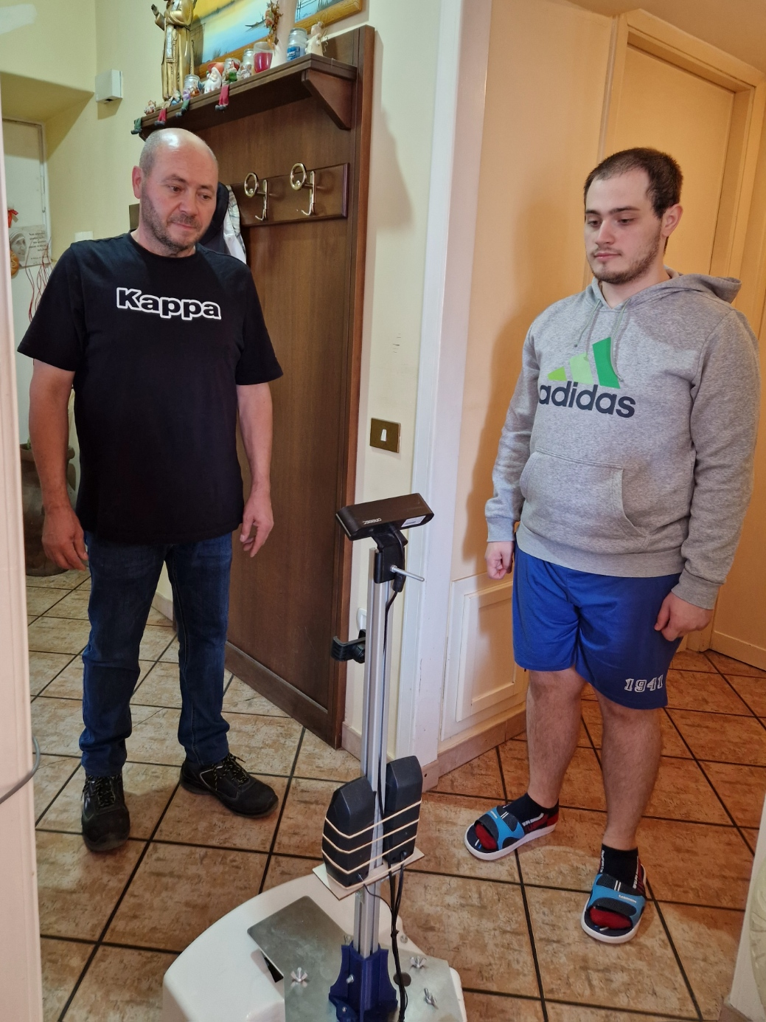
Guardare l’ospite durante la sua introduzione
Per soddisfare questo sottotask, il robot giungerà nella posizione dove idealmente si trova l’operatore umano, lo saluterà e punterà nuovamente l’ospite (ovvero, date le assunzioni fatte in precedenza, si girerà a sinistra).

Slide 17
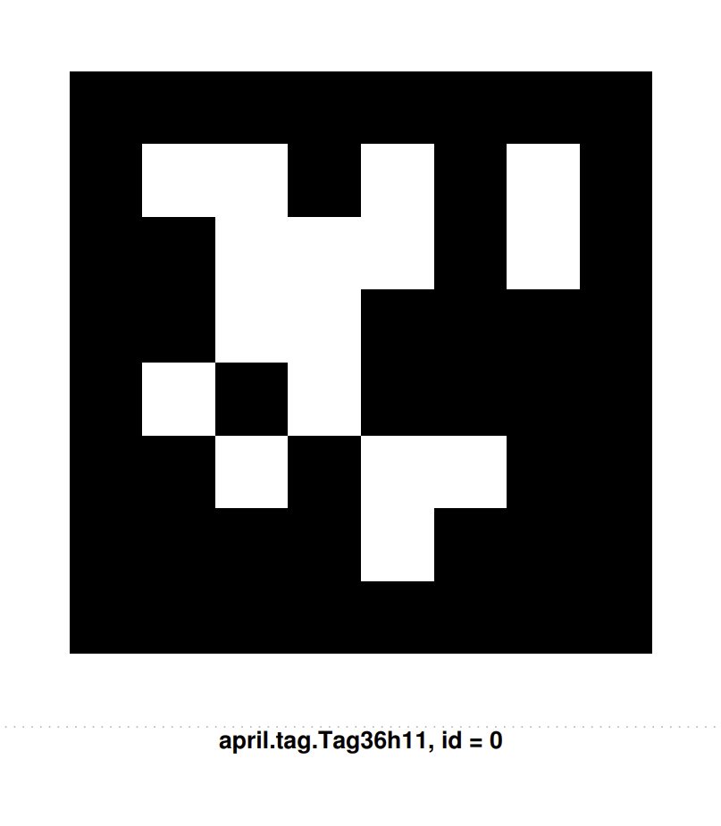
Rilevamento di un posto libero
Il robot si posizionerà davanti la prima sedia e...
cattura un’immagine e controlla se in essa è presente un AprilTag
Se è presente un AprilTag, propone all’ospite di sedersi lì
Se non è presente un AprilTag, passa alla prossima sedia

Slide 18
Considerazioni post-sviluppo
Durante lo sviluppo ho dovuto effettuare delle scelte importanti, tenendo conto della realizzabilità di alcune implementazioni. Alla soluzione di questo task è dunque possibile apportare alcune migliorie.

Slide 19
Miglioramenti possibili
Object recognition per il riconoscimento delle sedie (richiede: hardware adatto, database di immagini idoneo, modifiche profonde alle marrtinoapps)
Face recognition per l’identificazione degli esseri umani (richiede: hardware adatto, modifiche profonde alle marrtinoapps)
Speech recognition dal robot (richiede: microfono sul robot, account Google, modifiche profonde alle marrtinoapps)
Gestione dei posti liberi tramite database (richiede: modifiche profonde alle marrtinoapps)

Slide 20
Conclusioni
Durante questo lavoro ho imparato:
a comprendere il funzionamento dei robot ed in particolare di MARRtino
a ragionare su temi quali face detection e face recognition, tag detection ed object detection, localizzazione e mapping simultanei
a gestire un lavoro che consiste nello sviluppo di software che necessita di interagire in tempo reale con l'hardware.

Slide 21

Grazie!
Grazie per aver assistito a questa presentazione! E’ possibile trovare tutto il materiale (tesi, LaTeX e codice sorgente) su https://github.com/obrobrio2000/BachelorsThesis.
Magliocchetti Giovanni 1896778
Relatore: Prof. Iocchi Luca
Ingegneria Informatica e Automatica A.A. 2021/2022

Slide 22
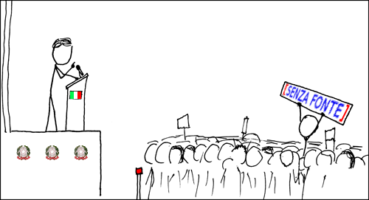
Riferimenti
ROS: https://www.ros.org/
MARRtino: https://www.marrtino.org/
marrtinoapps: https://bitbucket.org/iocchi/marrtino_apps/
Repository del progetto: https://github.com/obrobrio2000/BachelorsThesis

